Slide 1
ADATBÁZISOK
Kupcsikné Fitus Ilona
"... nem akkor alkottál tökéleteset,
ha már nem tudsz mit hozzátenni,
hanem ha már nem tudsz mit elvenni belőle.„ (Saint-Exupéry)

Slide 2
Adatbáziskezelés
Adatbázis alapismeretek
    adat, információ
    adatmodellek, adatbázisok; adatmodellek alapelemei
    relációs adatmodell
    funkcionális függőség; normalizált adatbázis
SQL nyelv
    létrehozás, karbantartás, lekérdezés, megszorítások, jogok
Adatbázis tervezése, megvalósítása, specifikálása

Slide 3
Az információkezelés rövid története
·távközlési szakemberek munkái
(Shannon: A hírközlés matematikai elmélete)
·a mat-i problémák megoldására használt szg-ek
összetett információk feldolgozására alk. gépek
·a genetikai információ hordozójának felfedezése
·az információ mint "érték"
·igény született intelligens adatbázisokra
és azokat kezelő programokra
·adatmodellekben való gondolkodás

Slide 4
Az információ ugyanúgy
a világegyetem fizikai valóságához tartozik,
mint az anyag és az energia.
Információ
feldolgozó
Jelentést
hordozó inf.
Tiszta inf.
Pl. tiszta információ hordozói :
tankönyv
DNS-molekula
számítógépes input adatok

Slide 5
ADATBÁZISOK-ra való igény
Adatbázis: adatoknak kapcsolataikkal együtt való ábrázolása, tárolása.
Előnye: egyszerre sokan használhatják. Az adatok csak "egyszeresen" vannak tárolva.
Adatbáziskezelő rendszer: szoftver, amellyel az adatbázist kezelni tudjuk.
Két legfontosabb művelet:
a létrehozás és visszakeresés
Ennek megfelelően a nyelv részei:
  adatdefiníciós (létrehozás)
  adatkezelő (felvitel, módosítás, törlés, lekérdezés)
  adatbiztonság (hozzáférés)

Slide 6
Adatmodell - próbálkozások :
1. Formalista megközelítés
gráfokkal való ábrázolás
- a hierarchikus, hálós adatmodell elődje
2. Szemantikai megközelítés
a modellt verbálisan, szavakkal írták le
3. Matematikai megközelítés
matematikai struktúrák felhasználása
- Codd relációs adatmodellje

Slide 7
Az adatmodellek alapelemei
EGYED
TULAJDONSÁG
KAPCSOLAT

Slide 8
Az egyed :
minden olyan dolog (objektum),
ami minden más dologtól (objektumtól) megkülönböztethető.
Például:
DOLGOZÓ, AUTÓ, BETEG, ÜGYFÉL, CIKK, BIZONYLAT...
· Az egyed egy konkrét értéke: előfordulás.

Slide 9
A tulajdonság :
az egyed belső szerkezete.
Az egyedeket tulajdonságokkal (attribútumokkal) írjuk le.
A dolgozó nevű egyed tulajdonságai például:
név, dolgozószám, fizetés, adólevonás...
· a tulajdonság értékeivel egy adott egyed konkrét értékét határozzuk meg.

Slide 10
Amennyiben
egy tulajdonság vagy
tulajdonságok egy csoportja
egyértelműen meghatározza,
hogy az egyed melyik értékéről van szó,
akkor ezeket együtt kulcsnak nevezzük.
Pl. hallgatókód a HALLGATOban

Slide 11
A kapcsolat:
az egyed külső szerkezete.
A kapcsolat az egyedek közötti viszony.
Példa:
VEVŐ-RENDELÉS, SZÁMLA-CIKK ...
· A konkrét értékek a kapcsolat előfordulásai.

Slide 12
A kapcsolatok fajtái adatmodelltől függetlenül
1:1 kapcsolat
1:N kapcsolat
N:M kapcsolat

Slide 13
1. Egy-egy típusú kapcsolat :
Az egyik egyedhalmaz mindegyik eleméhez a másik egyedhalmaznak pontosan egy eleme kapcsolódik.
Például DOLGOZÓK : KÜLSŐK
„alegyed”

Slide 14
2. Egy-több típusú kapcsolat :
Az A egyedhalmaz mindegyik eleméhez a B egyedhalmaznak több eleme is tartozik.
Például VEVŐ : RENDELÉS

Slide 15
3. Több-több típusú kapcsolat :
Az A egyedhalmaz minden eleméhez a B egyedhalmaz több eleme tartozhat és fordítva.
Például TERMÉK : ALKATRÉSZ

Slide 16
Az adatmodell
véges sok egyednek,
azok véges számú tulajdonságainak
és kapcsolataiknak a rendszere.
Az adatbázis véges sok egyedelőfordulás-nak, azok véges sok tulajdonságértékének és kapcsolatelőfordulásának az adatmodell szerint szervezett együttese.

Slide 17
Három adatmodell létezik az alapelemek fizikai tárolásától függően
egyed tulajd. kapcs.
hálós, hierarchikus + - +
relációs + + -
objektumos + + +
+ objektum-relációs (vegyes adatmodell)

Slide 18
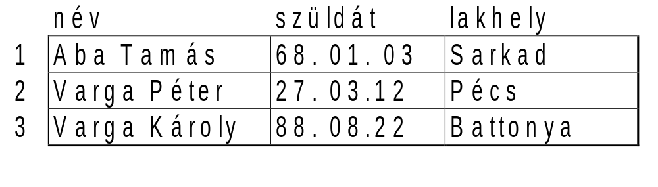
A relációs adatmodell
Az egyedet egy táblázattal adjuk meg.
A táblázat oszlopai a tulajdonságok.
Reláció:
a tulajdonsághalmazok Descartes-szorzatának részhalmaza.

Slide 19
A reláció matematikai értelemben:
NÉV = {K,L,B, M}
KOR = {21,16,35}
NÉV x KOR =
{ [K,21], [K,16], [K,35], [L,21], [L,16], [L,35], [B,21], [B,16], [B,35], [M,21], [M,16], [M,35] }
RELA1 = { [K,35], [L,21], [M,21] }
RELA1 ⊆ NÉV x KOR

Slide 20
A tábla a reláció (R)
oszlopai az attribútumok
sorai a rekordok
A relációs adatbázis rövid jelölése:
R {A₁, A₂, ..., A_{n}}
ahol R a reláció neve,
A_{i} pedig egy attribútum.
Legyen : A = {A₁,A₂,...,A_{n}}
Pl: SZEMÉLY {név, szüldát, lakhely}

Slide 21
Minta
Vevő neve Kelt
Vevő címe Határidő
RENDELÉS
cikkszám1 cikknév1 egysár1 x db
cikkszám2 cikknév2 egysár2 y db
Összérték
aláírás, pecsét

Slide 22
Rendelési bizonylatok nyilvántartása
minden bizonylat kap egy rendelési számot (rendszám)
egy vevő több rendelést is küldhet (vkód)
RENDELÉS {rendszám, vkód, vevőnév, vevőcím, kelt, határidő, cikkszám, cikknév, egysár, rendmenny, összérték}
a táblázat redundáns adatokat tartalmaz

Slide 23
A reláció kulcsa
Az A attribútumhalmaz egy K részhalmaza kulcs, ha
1.) a K értékei az R reláció mindegyik sorát egyértelműen meghatározzák,
2.) de ha egyetlen attribútumot is elhagyunk K- ból, ez már nem teljesül.
Aláhúzással jelöljük a reláció kulcsát.
A kulcsot tehát ki kell tölteni!
A NULL érték: nem létező, ismeretlen érték
(az egész kifejezést ismeretlenné teszi!)
pl. a RENDELÉS kulcsa: {rendszám, cikkszám}

Slide 24
Csoportosítás
egyszerű kulcs:
egyetlen attribútumból áll
összetett kulcs: egyébként
kulcsszerepű tulajdonság:
legalább egy kulcsnak a része
leíró tulajdonság: egyébként
- a kulcs: egyedi
- több egyedi kulcs lehet
- az egyik egyedi: elsődleges
Például:
A {szem_szám} egyszerű kulcs a
DOLGOZÓ {szem_szám, név, fizetés} relációban,
a {szem_szám, hónap} összetett kulcs a
TÖRLESZTÉS {szem_szám, hónap, összeg} táblában.

Slide 25
Külső / idegen kulcs : az a tulajdonság (vagy több tulajdonság együttese), amely kulcsa egy másik relációnak.
Pl. a szem_szám a Törlesztésben külső kulcs.
- lehet kulcsszerepű, de lehet másodlagos tulajdonság is
- a kapcsolat hordozója
Két reláció csak akkor áll kapcsolatban egymással,
ha az egyik tartalmazza a másik kulcsát.
Codd, Chen, Date munkássága

Slide 26
JELÖLÉSEK
vonalas
E1
E2
E1
1
N
E2
Chen-féle
„varjú-lábas”
E1
E2
„egyértelmű”
E1
E2

Slide 27
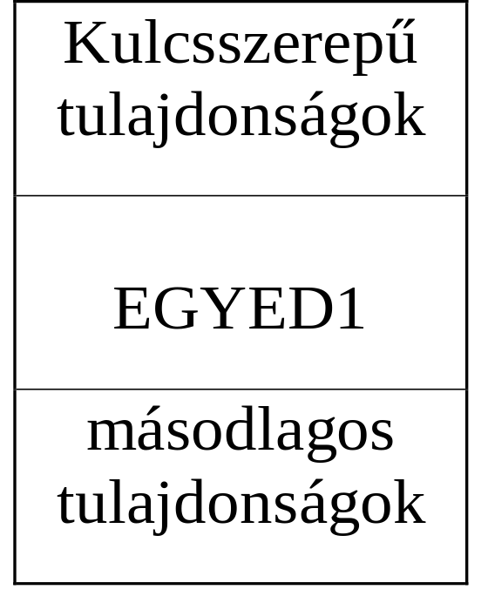
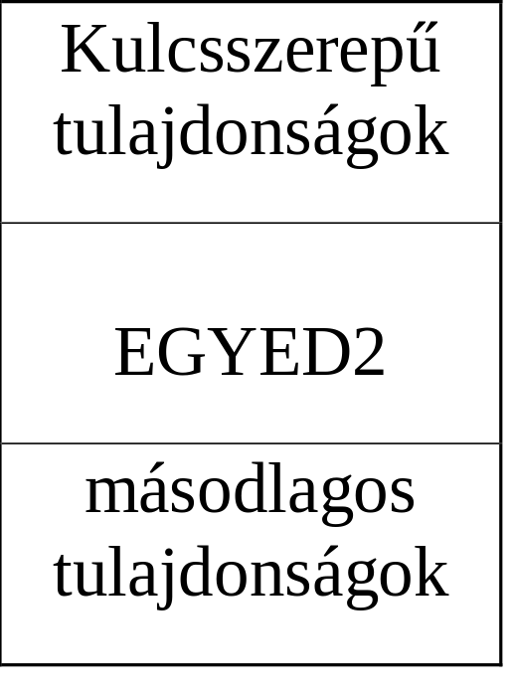
ÁBRÁZOLÁS

Slide 28
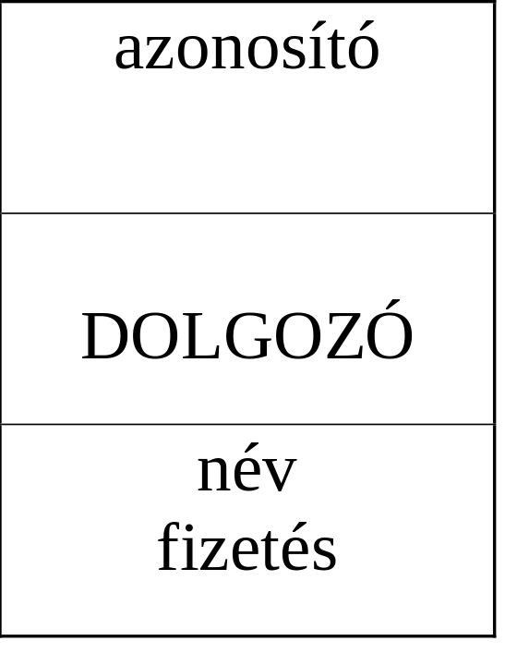
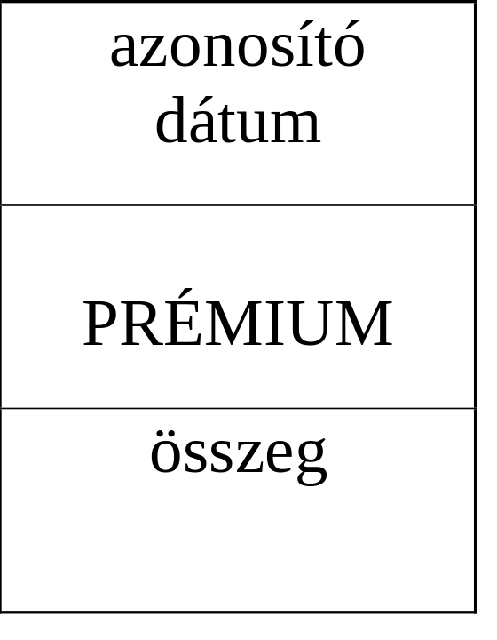
1.példa

Slide 29
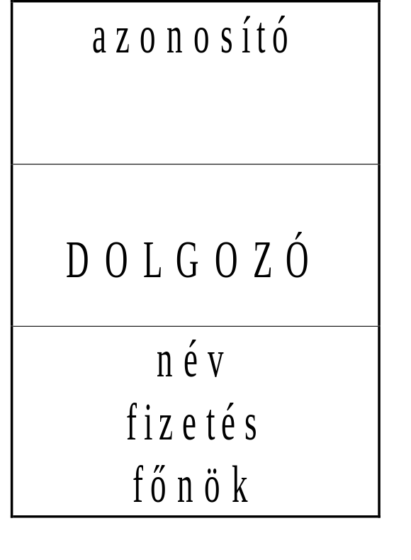
2.példa

Slide 30
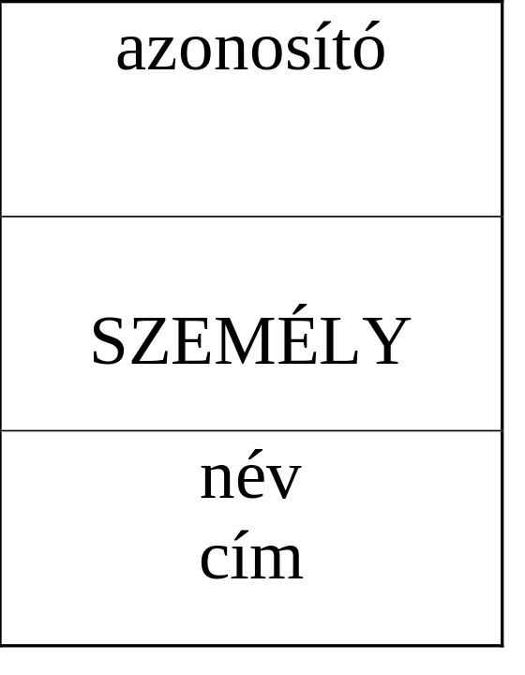
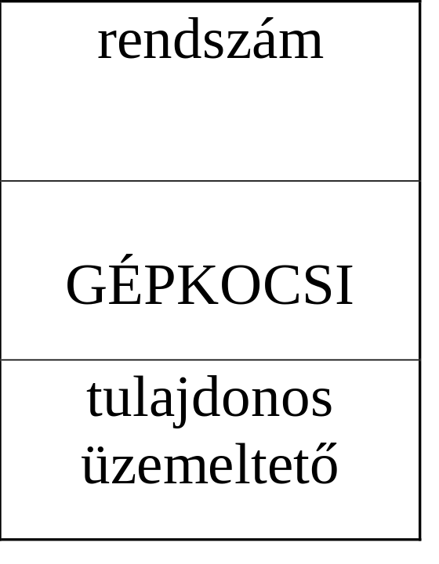
3.példa

Slide 31
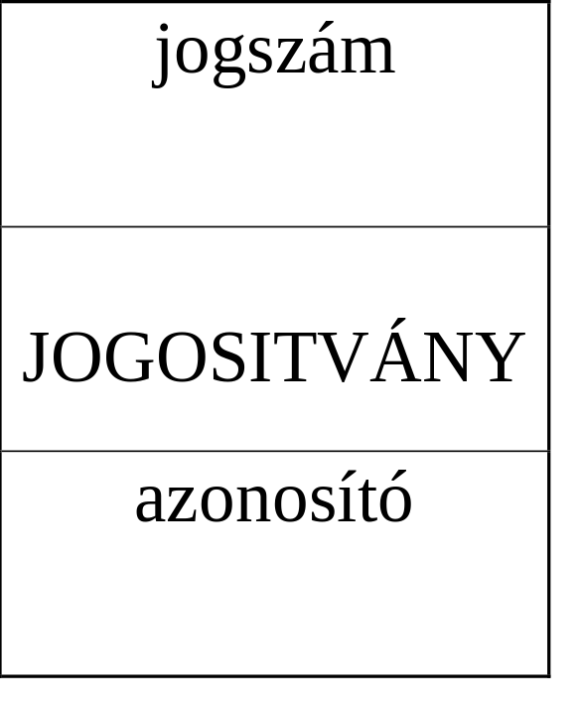
4.példa

Slide 32



5.példa

Slide 33
Funkcionális függőség
Legyen R{A₁, A₂ ..., A_{n} } egy reláció:
P, Q az A attribútumhalmaz részhalmazai.
Azt mondjuk, hogy P funkcionálisan meghatározza Q-t (vagy Q funkcionálisan függ P-től), ha abból,
hogy a reláció valamely két sora megegyezik
a P halmazon, következik,
hogy a két sor értékei megegyeznek a Q halmazon is.
Jele: P → Q

Slide 34
Példa:
RENDELÉS {rendszám, vkód, vevőnév,
vevőcím, kelt, határidő, cikkszám, cikknév,
egysár, rendmenny, összérték}
P = {rendszám},
Q = {vkód, kelt, határidő, összérték}
esetén
P → Q teljesül.
Továbbá:
{vkód} →{vevőnév, vevőcím}
{cikkszám} →{cikknév, egysár}
{rendszám, cikkszám} →{rendmenny}

Slide 35
Megjegyzés
A K kulcs funkcionálisan meghatározza a „kulcson kívüli” attribútumhalmazt.
pl.
{rendszám, cikkszám} → {vkód, vevőnév, vevőcím, kelt, határidő, cikknév, egysár, rendmenny, összérték}
A K kulcs funkcionálisan meghatározza az egész attribútumhalmazt, tehát a tábla minden tulajdonsága függ a tábla kulcsától. K → A

Slide 36
A kulcs definíciója a funkcionális függőség fogalmával:
K kulcsa az R{A} relációnak, ha
1.) K→A
2.) Nincsen olyan Y valódi részhalmaza K-nak, amelyre Y→ A teljesül.

Slide 37
Függőségi család
Egy adatmodellben lehet
több olyan (P,Q) pár is, melyre P→Q.
Ezek halmazát az adatmodell
funkcionális függőségi családjának hívjuk és F-fel jelöljük.
Kérdés:
Ismert funkcionális függőségekből kikövetkeztethetők-e újabbak ?
Válasz:
Igen.
Az ún. Armstrong-axiómák (szabályok) alapján.

Slide 38
A funkcionális függőségek tulajdonságai
1. Reflexivitás
Ha Q ⊆ P ⊆ A, akkor P → Q
2. Bővítés
Ha P → Q és S ⊆ A, akkor
P ∪ S → Q ∪ S
3. Tranzitivitás
Ha P → Q, Q → S, akkor P → S

Slide 39
A funkcionális függőségek tulajdonságai
4. Egyesítési szabály
Ha P → Q, P → S, akkor P → Q ∪ S
5. Pszeudotranzitivitási szabály
Ha P → Q,T ∪ Q → S, akkor P ∪ T → S
6. Dekompozíciós szabály
Ha P → Q és S ⊆ Q, akkor P → S

Slide 40
Kérdés: egy X → Y függőség kikövetkeztethető-e egy F családból az Armstrong-axiómák alkalmazásával ?
Válasz: igen.
A lezárt fogalmának segítségével.
Az X⁺ (X lezártja F-re nézve) azon Q attribútumok halmaza,
amelyre az X → Q függőség az Armstrong-axiómák segítségével F-ből kikövetkeztethető.
A fenti kérdésre a válasz:
Az X → Y függőség akkor és csak akkor következik
egy F függőségi családból az Armstrong-axiómák alapján,
ha az Y részhalmazaz X⁺-nak, azaz Y ⊆ X⁺.

Slide 41
Példa
RENDELÉS {rendszám, vkód, vevőnév,
vevőcím, kelt, határidő, cikkszám, cikknév, egysár, rendmenny, összérték}
relációban adott az F f. család:
{rendszám} → {vkód, kelt, határidő, összérték}
{vkód} → {vevőnév, vevőcím}
{cikkszám} → {cikknév, egysár}
{rendszám, cikkszám} → {rendmenny}

Slide 42
Következik-e F-ből:
{rendszám} → {vevőcím}
A) {rendszám} lezártjának meghatározása
B) {vevőcím} részhalmaza-e a lezártnak
A)
X⁽⁰⁾ = {rendszám}
X⁽¹⁾ = {rendszám}∪{vkód, kelt, határidő, összérték}
X⁽²⁾ = {rendszám, vkód, kelt, határidő, összérték} ∪
{vevőnév, vevőcím}
X⁽³⁾ = X⁽²⁾

Slide 43
Tehát :
{rendszám}⁺ = {rendszám, vkód, kelt, határidő,
összérték, vevőnév, vevőcím}
B) {vevőcím} ⊆ {rendszám}⁺ igaz.
Azaz
a kérdéses függőség származtatható volt
a megadott függőségi családból.

Slide 44
Relációk szétbontása
Módszereket dolgoztak ki arra,
hogy a relációk szétbontása veszteségmentes legyen
(a funkcionális függőségek megmaradjanak).
Cél: A redundancia megszűntetése.

Slide 45
Speciális funkcionális függőségek
részleges (nem teljes) rossz
tranzitív (nem közvetlen) rossz

Slide 46
Teljes függőség
Legyen P, Q ⊆ A és P → Q.
Q teljesen függ (funkcionálisan) P-től,
ha Q a P egyetlen valódi részhalmazától sem függ.
Ellenkező esetben részleges a függőség.
Példák:
REND_TÉTEL {rendszam, cikkszam, darab, cikknév, vevő}
TÖRLESZT {szem_szám, hónap, összeg, kelt, szem_név}
LÁTOGATÁS {azonosító, dátum, időpont, téma, időtartam}

Slide 47
Tranzitív függőség
Az S tranzitíven függ P-től,
ha létezik olyan Q ⊆ A,
hogy P → Q, Q → S,
de visszafelé nem igazak a függőségek.
Példák:
DOLGOZÓ {szemszám, név, osztkód, osztelnev}
RENDELÉSFEJ {rendszám, vkód, vevőnév, vevőcím, kelt, határidő, összérték}
LÁTOGATÓK {azonosító, név, cég, cégnév, cégcím,cégtel}

Slide 48
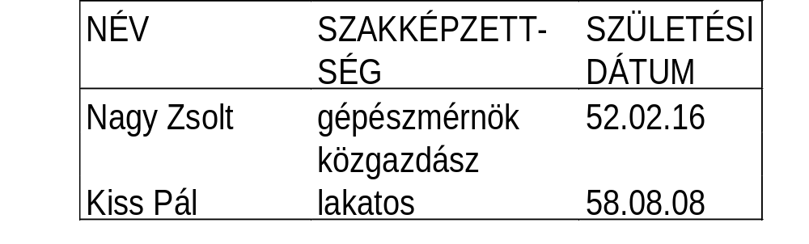
Normálforma: az egyed szerkezeti állapota.

Slide 49
R 1. normálformájú
(1NF típusú), ha minden másodlagos tulajdonság funkcionálisan függ a kulcstól.
… a táblázat minden sorában tulajdonságonként
pontosan egy érték van

Slide 50
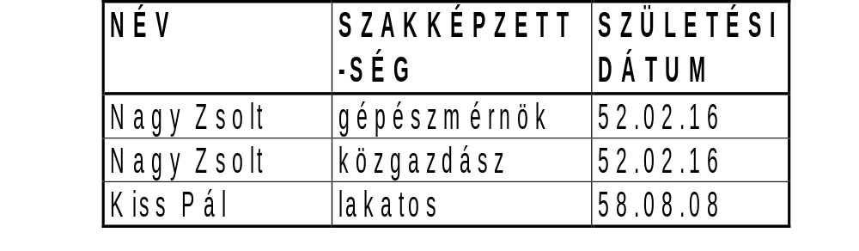
Az előző példa 1NF-ben:

Slide 51
R 2. normálformájú
(2NF típusú), ha 1-es normálformában van, és minden másodlagos attribútuma a reláció bármely kulcsától teljesen függ.
… a kulcstól egyik tulajdonság sem függ részlegesen
Pl. BIZONYLATFEJ és BIZONYLATTÉTEL esete

Slide 52
R 3. normálformájú
(3NF típusú), ha 2-es normálformában van, és egyetlen másodlagos attribútuma sem függ tranzitíven valamely kulcstól.
… a kulcstól közvetlenül függ minden tulajdonság
Pl. BIZONYLATFEJ és PARTNER esete

Slide 53
Megjegyzések
Ha az R kulcsa egyetlen attribútumból áll, akkor 2NF típusú.
Ha nincsen R-ben másodlagos attribútum, akkor 2NF típusú.
A csupakulcs esete: ÜGYELET {ki, mikor}
Több kulcsjelölt esete:
SZÁMLATÉTEL {szlaszám, sorszám, cikkszám, mennyi}

Slide 54
Normalizálás
(normálforma dekompozíció): a kedvezőtlen normálformájú egyedet lebontjuk több kívánt normálformájú egyedre.

Slide 55
Cél: a tárolási és karbantartási káosz megszüntetése
…veszteségmentesen...
Példán mutatjuk be…

Slide 56
RENDELÉS normalizálása
RENDELÉS
{rendszám, cikkszám, vkód, vevőnév, vevőcím, kelt, határidő, cikknév, egysár, rendmenny, összérték}
A fennálló f.függőségek:
{rendszám} → {vkód, kelt, határidő, összérték}
{vkód} → {vevőnév, vevőcím}
{cikkszám} → {cikknév, egysár}
{rendszám, cikkszám} → {rendmenny}
3 lépésben…

Slide 57
RENDELÉS normalizálása
RENDELÉS
{rendszám, cikkszám, vkód, vevőnév, vevőcím, kelt, határidő, cikknév, egysár, rendmenny, összérték}
Tábla2 (rendszám,vkód,vevőnév,vevőcím,kelt,határidő,összérték)
Tábla3 (cikkszám, cikknév,egysár)
Tábla2 (rendszám,vkód,vevőnév,vevőcím,kelt,határidő,összérték)
Tábla4 (vkód, vevőnév,vevőcím )

Slide 58
RENDELÉS normalizálása
REND_TETEL {rendszám, cikkszám, rendmenny}
REND_FEJ {rendszám, vkód, kelt, határidő, összérték}
CIKK {cikkszám, cikknév, egysár}
VEVŐ {vkód, vevőnév, vevőcím}
Tehát
minden leíró teljesen és közvetlenül függ a saját kulcsától!
CIKK
REND_TÉTEL
VEVŐ
REND_FEJ

Slide 59

Az 1NF-es RENDELÉSben fennálló anomáliák:
rendszám | cikkszám | vkód | vevőnév | vevőcím | kelt | határidő | cikknév | egysár | rendmenny | összérték
…
…
TÖRLÉS.
MÓDOS.
BŐVÍT.

Slide 60
MEGSZORÍTÁSOK
Adatbázisbeli szabályok rendszerezése:
Kulcsok megadása (elsődleges és egyediek)
Külső kulcsok megadása
Tulajdonságokra vonatk. korlátozások
Önálló megszorítások (több sort / táblát érint)
Triggerek (esemény váltja ki) beépítése
Aktív elemként felügyelik a hivatkozási épséget,
az adat-összefüggéseket,
és az ügyvitelhez kötött korlátozásokat.

Slide 61
Az ÉTTEREM adatbázis normalizálása
A rendszer nagyvonalú ismertetése:
Az étteremben különféle ételeket és italokat rendelhetünk, amelyeket bizonyos nyersanyagokból recept szerint készítenek el.
A fogyasztás végén számla szerint fizetünk.

Slide 62
Az adatbázis létrehozása
Kiindulásképpen:
RECEPT {azonosító, elnevezés, ár, tipus, tipnév, akód, név, egysár, mértegys, szüksmenny}
SZÁMLA {szlaszám, dátum, azonosító, elnevezés, ár, rendmenny, érték, végösszeg}
Lépések
függőségek meghatározása
kulcsok tisztázása
normalizálás

Slide 63
RECEPT kulcsa =
{ azonosító , akód }
Igazak az alábbi funkcionális függőségek:
{azonosító , akód} → {szüksmenny}
{azonosító} → {elnevezés, ár, tipus, tipnév}
{akód} → {név, egysár, mértegys}

Slide 64
SZÁMLA kulcsa =
{szlaszám , azonosító}
Igazak az alábbi funkcionális függőségek:
  {szlaszám , azonosító} → {rendmenny}
  {szlaszám} → {dátum, végösszeg}
  {azonosító} → {elnevezés, ár}

Slide 65
Megjegyzések
érték = ár ∗ rendmenny
  számolható, nem tároljuk
végösszeg =Σ érték
  számlaszámra összegezve
  számolható, de kerekítve tároljuk a pénzügyi mozgásokat

Slide 66
A teljes függőségek alapján
a RECEPT 3 relációra bomlik
a SZÁMLA 3 relációra bomlik
1 reláció közös, hiszen 1:1 kapcsolatban állnak egymással (kizáró ok nélkül)

Slide 67
ÉTLAP {azonosító, elnevezés, ár, tipus, tipnév}
ANYAG {akód, név, egysár, mértegys}
RECEPT {azonosító, akód, szüksmenny}
SZÁMLAFEJ {szlaszám, dátum, végösszeg}
ÉTLAP2 {azonosító, elnevezés, ár}
SZÁMLATÉTEL{szlaszám, azonosító, rendmenny}

Slide 68
A teljes függőségek felismerésével 2NF-ra hoztuk mindegyik táblát.
Viszont van tranzitív függés az ÉTLAPban:
{azonosító} → {tipus} és {tipus} → {tipnév}
⇓
{azonosító} → {tipnév}
A többi tábla már 3NF -ban van.

Slide 69
A tranzitív függőség megszüntetése
ÉTLAP {azonosító, elnevezés, ár, tipus}
FAJTA {tipus, tipnév}

Slide 70
Kapcsolati ábra minden nyíl az N:1 kapcsolatot jelenti

Slide 71
azonosító
ÉTLAP
elnevezés
ár
tipus
tipus
FAJTA
tipnév
szlaszám
SZÁMLAFEJ
dátum
végösszeg
akód
ANYAG
név
egysár
mértegys
szlaszám
azonosító
SZÁMLATÉTEL
rendmenny
azonosító
akód
RECEPT
szüksmenny

Slide 72
Technikai adatok
az ÉTLAP van logikai tipusú tulajdonsága
a SZÁMLAFEJ kifizet logikai tipusú tulajdonsága

Slide 73
Bővíthetőség 1.
Napi nyersanyag-beszerzés, készletek, kiadások:
BESZERZÉS {akód,dátum,beár,menny}
ANYAG
{akód, név, egysár, mértegys, készlet}
Megjegyzés: beszerzés bizonylatolása...

Slide 74
Bővíthetőség 2.
Alkalmazottak nyilvántartása:
SZEMÉLY {kódszám,neve, poszt}
BEOSZTÁS {poszt, jelentés}
CSAPAT{dátum, kódszám}

Slide 75
Bővíthetőség 3.
Pincérek pontos munkavégzésének követése:
{dátum, sorszám} → {kódszám}
ahol a sorszám az asztal egyedi azonosítója
Megjegyzés:
nem igaz viszont, hogy a dátum és kódszám meghatározná a sorszámot

Slide 76
Az új egyedek a következők
ASZTAL {sorszám,hányfős}
KISZOLGÁL {dátum,sorszám,kódszám}
ezért
SZÁMLAFEJ {szlaszám, dátum, végösszeg, sorszám}

Slide 77
A végleges adatbázis ábrázolása
(3 részletben, majd egy áttekintő ábra)

Slide 78
azonosító
ÉTLAP
elnevezés
ár
tipus
van
szlaszám
SZÁMLAFEJ
dátum
sorszám
végösszeg
kifizet
tipus
FAJTA
tipnév
akód
ANYAG
név
egysár
mértegys
készlet
szlaszám
azonosító
SZÁMLATÉTEL
rendmenny
azonosító
akód
RECEPT
szüksmenny

Slide 79
akód
ANYAG
név
egysár
mértegys
készlet
akód
dátum
BESZERZÉS
beár
menny

Slide 80
szlaszám
SZÁMLAFEJ
dátum
sorszám
végösszeg
kifizet
sorszám
ASZTAL
hányfős
poszt
BEOSZTÁS
jelentés
dátum
sorszám
KISZOLGÁL
kódszám
kódszám
SZEMÉLY
neve
poszt
dátum
kódszám
CSAPAT

Slide 81
Áttekintő kapcsolati ábra
FAJTA
ÉTLAP
RECEPT
ANYAG
BESZERZ
SZTÉTEL
SZFEJ
SZEMÉLY
BEOSZT
ASZTAL
KISZOLG
CSAPAT

Slide 82
Egyéb gondolatok
asztal megbontása
műszakban dolgozás
részalkatrészek beépülése
(hurokmentes fa-szerkezet)
a beépülés megjelenítése
(bináris fa)

Slide 83
ADATBÁZIS - TERVEZÉS
PÉLDÁK

Slide 84
1.példa: OKTATÁS
Egy iskola folyó tanévében a diákok és tanárok viszonyát tartjuk nyilván értelemszerű törzsadatokkal az órarend kialakításáig.
Az egyes tantárgyakat osztályoknak tanítják a tanárok.
Több párhuzamos osztály lehet.
Egy tanár több tárgyat is taníthat és ford.
Ugyanannak az osztálynak több tárgyat ill. egy tárgyat több osztálynak is taníthat ugyanaz a tanár.
A nap és óra sorszámozott típusú; a tantárgy kódja beszédes.

Slide 85
Adatbázis-részlet
DIÁK {azonosító, név, osztály, ...}
TANÁR {kód, név, szoba}
TANTÁRGY {tant, megnevezés, heti_óraszám}
TANÍT {osztály, tant, kód}
ÓRAREND {osztály, nap, óra, tant}

Slide 86
Megoldandó:
(bevezető példa)
Kapcsolatok felállítása!
Az osztály maradhat-e metszet-tulajdonság?
Nem ellenőrizhető szabályok felismerése:
A párhuzamos osztályoknak ugyanaz a tematikájuk
További korlátozások beépítése
Osztályfőnökök nyilvántartása (+ heti 1 óra)
Lehetnek tagozatos ill. sima osztályok évfolyamon belül
Mindenki évvégi osztályzatát tároljuk tantárgyanként
Új tanév indítása a régi adatok megőrzésével
Bármely tantárgyból szakkör indítható valamely tanárral órarendbe illesztve, melyre a tárgyat tanuló diákok járhatnak

Slide 87
2.példa: TANFOLYAMSZERVEZÉS
Egy intézmény rövid tanfolyamokat hirdet.
Valamely típusú tanfolyamból több is indulhat. A konkrét tanfolyamnak van egy oktatója, tandíja, kezdete, helyszine és sok hallgatója; az azonos típusú tanfolyamoknak neve, óraszáma.
A hallgatók jelentkezőkből lesznek, ha befizettek.
Oktató is lehet valahol hallgató. Egy oktató az általa vállalt tipusú tanfolyamokat különböző minősítéssel és tiszteletdíjért tartja meg.

Slide 88
Az adatbázis
TANFOLYAM {tanfszám, típus, indul, kezdés, terem, tandíj, oktatókód}
TIPUS {típus, megnevezés, óraszám}
SZEMÉLY {kód, név, cím, tel, végzettség}
HALLGAT {hallgatókód, tanfszám, fizetve}
OKTAT {oktatókód, típus, minősítés, tiszteletdíj}

Slide 89
kód
SZEMÉLY
név
cím
tel
végz
tipus
TIPUS
megnev
óraszám
hallgkód
tipus
oktkód
hallgkód
tanfszám
HALLGAT
fizetve
ti
p
u
s
oktkód
tanfszám
TANFOLYAM
tipus
indul
kezdés
terem
oktkód
tandij
oktkód
tipus
OKTAT
minősít
tisztdij
tanfszám
oktkód
tipus

Slide 90
Funkcionális függőségek eldöntése
{tanfszám} → {megnev, óraszám} ✓
{hallgkód} → {végz} ✓
{hallgkód, tipus} → {tandij} ∅
{név, cím, tanfszám} → {fizetve} ∅
{tanfszám, hallgkód} → {óraszám} ✓
{tanfszám} → {tisztdij} ✓
{indul, kezdés,oktkód} → {minősít} ✓?

Slide 91
Lehetséges lekérdezések
hallgatói létszámok tanfolyamtipusonként
oktatóknak kifizetett tiszteletdij összege
a legtöbbször tartott tanfolyamtipus
a legkevesebb létszámmal indult tanfolyam
oktatók toplistája tanfolyamtipusonként

Slide 92
3.példa: SZERVIZ
Egy márkabolt szervizében fogadjuk a reklamációkat.
A márkabolt különböző cikkeket tart, melyekből konkrét gyártási számmal rendelkező darabokat ad el.
A vevő értelemszerűen akár többször is reklamálhat.
(javítás / csere / visszafizetés igényével).

Slide 93
Adatbázis felépítése
„ A márkabolt különböző cikkeket tart, „
CIKK {cikksz, megnev, garancia, egysár}
„ melyekből konkrét gyártási számmal rendelkező darabokat ad el. „
ELADÁS {cikksz, gyártsz, kelt}
„A vevő„
VEVŐ {vkód, név, cím}
ELADÁS {cikksz, gyártsz, kelt, vkód}
„többször is reklamálhat (igények)„
REKLAM {cikksz, gyártsz, dátum, igény, telj}

Slide 94
Kapcsolati ábra
CIKK
cikksz
ELADÁS
vkód
cikksz,gyártsz
VEVŐ
REKLAM

Slide 95
Bővítések
A cikkek ára néha megváltozik:
  CIKKbe aktuális árat felvenni + ÁRVÁLTOZÁS táblát tartani:
  ÁRVÁLT {meddig, cikksz, régi_ár}
  Vagy:
  ÁRAK {mióta, cikksz, új_ár}
Cserélni csak ugyanolyan cikkre lehet:
  Az új tábla kulcsai és külső kulcsa!
    CSERE {cikksz, gyártsz, mikor, új_gyártsz}
    - több kulcsjelölt;
    - további megszorítások

Slide 96
4.példa: SZÁLLODA
Egy szálloda forgalmára készítünk adatbázist az alábbi bemenő bizonylat alapján:
megrendelő adatai Kelt
SZOBAFOGLALÁS
3 darab kétágyas zuhanyzós dátumtól - ig
1 darab egyágyas fürdőszobás dátumtól - ig
Visszajelzést kérünk.
(aláírás, pecsét)

Slide 97
Adatbázis elkészítése
szoba (szobaszám)
- egy szobatípusra több szoba
megrendelési bizonylat (iktatószám)
megrendelő partner (azonosító)
- mint cég, intézmény, magánszemély, utazási iroda
A megrendelési bizonylat tartalma helyett
a lefoglalást tároljuk!

Slide 98
Adatbázis
sztip
SZTIPUS
ár
ágy
azon
PARTNER
név
cím
tel
iktszám
sztip
TARTALOM
darab
tól
ig
szszám
SZOBA
sztip
iktszám
MEGREND
azon
kelt

Slide 99
Használható adatbázis
sztip
SZTIPUS
ár
ágy
azon
PARTNER
név
cím
tel
iktszám
szszám
FOGLALT
tól
ig
szszám
SZOBA
sztip
iktszám
MEGREND
azon
kelt

Slide 100
Végleges adatbázis
sztip
SZTIPUS
ár
ágy
azon
PARTNER
név
cím
tel
szszám
tól
FOGLALT
ig
iktszám
szszám
SZOBA
sztip
iktszám
MEGREND
azon
kelt

Slide 101
5.példa: RAKTÁR
Egyetlen raktárból bizonylatolva cikkeket vételezhetnek vagy adhatnak le valamilyen osztály dolgozói.
Módosítsuk a meglevő adatbázis szerkezetét a
több raktár - benne mindenféle cikk – lehetőségének nyilvántartásával!

Slide 102
Régi adatbázis
cikksz
CIKK
megnev
egysár
készlet
dkód
DOLGOZÓ
név
oszt
bizszám
BIZFEJ
mozgás
dkód
kelt
bizszám
cikksz
BIZTÉTEL
darab

Slide 103
Új adatbázis 1.
razon
RAKTÁR
cím
vezeti
razon
cikksz
KÉSZLET
készlet
cikksz
CIKK
megnev
egysár
készlet
dkód
DOLGOZÓ
név
oszt
bizszám
BIZFEJ
mozgás
dkód
kelt
bizszám
cikksz
BIZTÉTEL
darab
razon

Slide 104
Új adatbázis 2.
razon
RAKTÁR
cím
vezeti
razon
cikksz
KÉSZLET
készlet
cikksz
CIKK
megnev
egysár
készlet
dkód
DOLGOZÓ
név
oszt
bizszám
BIZFEJ
mozgás
dkód
kelt
razon
bizszám
cikksz
BIZTÉTEL
darab
razon

Slide 105
6.példa: FORGALOM
Eladás / Beszerzés / Selejtezés tipusú forgalom tételes nyilvántartása a cél (Zöldséges)
Vannak ÁRUk és SZÁLLITÓk,
a VEVŐk nem tárolódnak.
A kimutatások a 3 tipusú forgalom adataiból épülnek fel.
Lemondunk az alegyedek létrehozásáról!

Slide 106
Adatbázis
ÁRU {cikksz, név, eár, bár, készl, me}
SZÁLLITÓ {szkód, ...}
ELADÁS {mikor, miből, mennyit, mennyiért(e_ár)}
BESZERZÉS {mikor, miből, mennyit, mennyiért(input), kitől}
SELEJTEZÉS {mikor, miből, mennyit, mennyiért(b_ár)}
FORGALOM {tip, kelt, cikksz, menny, ár, szkód} kulcs?
FORGTETEL kulcsa : bizszám, sorszám Archív?

Slide 107
7.példa: KÖNYVTÁR
Egy könyvtár
beszerez új könyveket (ugyanabból a könyvből több példányt)
selejtez használtabb példányokat (bizonyos idő elteltével automatikusan vagy direkt)
karbantartja, ezért le tudja kérdezni a könyvek adatait, mint kölcsönözhetőség, műfaj, kiadó, kiadás éve, egy vagy több szerző, kezdő és aktuális darabszám, egységár és szorzó, kölcsönzések javasolt száma, recenzió, néhány utalás, mely sorozat része
kezeli az olvasók alapadatait, mint :
születési év, foglalkozás, név, cím

Slide 108
Egy könyvtár ezenkívül
kölcsönzéseket bonyolít, azaz :
    kiad, visszavételez, felszólít (2-szer; a 3. már büntetés)
    előjegyzést vesz fel, értesít
statisztikai kimutatásokat végez legalább évente
forgalmi listákat hoz le adott szempontok szerint bármilyen sűrűséggel
A fentiekből látszik, hogy egy bizonyos könyv n számú példányát csak a kölcsönzéskor különböztetjük meg.

Slide 109
A rendszer ismertetése 1
A beszerzés bizonylatolása a raktárnyilvántartó rendszer része, itt most inputként kapjuk a katalógusszámot a példányszámmal. (Vsz. év+sorszám alakban osztanak katalógusszámot.)
Nálunk történik a konkrét példány azonosítása, azaz a katalógusszám kibővítése alkatalógusszámmal (sorszám:
1-től példányszámig).
Egy bizonyos könyvet több szerző írhatott, és egy szerző több könyvet is írhatott. Egy bizonyos könyv utalhat több fogalomra és fordítva.
Bizonyos könyvnek egy kiadója van, egyetlen sorozatnak a része, és fordítva nem igaz.

Slide 110
A rendszer ismertetése 2
Ha bizonyos könyv egyetlen példánya sincs bent, előjegyezzük az olvasót, és érkezési sorrendben próbáljuk kielégíteni a kérését.
Automatikus selejtezés - vizsgálat időszakosan történik, de a konkrét példány állapota is vezethet selejtezéshez.
Egy olvasónak egy foglalkozása van, de ugyanaz a foglakozása több olvasónak is lehet.
A kintlevőségek számát ne a rendszer korlátozza.
A tagdíj befizetését nem kötelező bizonylatolni, hiszen a kölcsönzőívbe pecsételés jelzi az azévi befizetést.

Slide 111
A rendszer ismertetése 3
A lejáratvizsgálat abból áll, hogy konstansként kezelt változók ismeretében (pl. 30 napos kölcsönzési idő, a felszólítások - számuk 2 - további 15 napot jelentenek, de a 3. már a büntetéskiírás) ellenőrizzük a kölcsönzési dátum óta eltelt időt.
Ha a példány elveszett, kikerül a kölcsönözhetők közül.
A büntetés nagysága = egységár x szorzó, amiről értesítést küldünk (, de az összeg beérkezését a pénzügyi osztály figyeli).

Slide 112
Azonosítók
katal az „eszmei” könyv
alkatal egyetlen példánya valamely könyvnek
kiadó adott kiadó
sorozat adott sorozat
fogalom utalásbeli fogalom
szerző konkrét szerző
olvasó egy olvasó (kölcsönzőív jelzőszáma)
foglalk egyfajta foglalkozás
műfaj egyetlen szabvány. karakter (0 - 9)

Slide 113
Igazak az alábbi függőségek 1
{katal} → {cím, kiadó, kiadév, műfaj, kezdődarabszám, aktuális darabszám, egységár, szorzó, max kölcs.száma, recenzió, sorozat, kölcsönözhetőség}
{katal, alkatal} → {kikölcsönözve, akt. kölcs. száma} (ha megvan)
{katal, alkatal} → {kelt, selejt/lopott} (ha nincs meg)

Slide 114
Igazak az alábbi függőségek 2
{kiadó} → {megnevezés}
{sorozat} → {elnevezés}
{szerző} → {név}
{katal, szerző} → {katal, szerző}
{fogalom} → {hosszúnév}
{katal, fogalom} → {katal, fogalom}

Slide 115
Igazak az alábbi függőségek 3
{olvasó} → {név, cím, szület.év, foglalk}
{foglalk} → {elnevezés}
{olvasó, katal, alkatal, dátum} →
→ {visszahozatal dátuma, felszólítások száma}
{olvasó, katal} → {előjegyzés dátuma}

Slide 116
Az adatbázis (1.rész)
KÖNYV {katal, cím, kiadó, kiadév, műfaj, kezd_db, akt_db, egys_ár, szorzó, max_kölcs, recenzió, sorozat, kölcs_h}
PÉLDÁNY { katal, alkatal, kikölcs, akt_kölcs}
NINCS {katal, alkatal,kelt, sel_lop}

Slide 117
Az adatbázis (2.rész)
KIADÓ {kiadó, megnevezés}
SOROZAT {sorozat, elnevezés}
KIMITIRT {katal, szerző}
SZERZŐ {szerző, név}
UTALÁS {katal, fogalom}
FOGALOM {fogalom, hosszúnév}

Slide 118
Az adatbázis (3.rész)
OLVASÓ {olvasó, név, cím, szül_év, foglalk}
FOGLALKOZÁS {foglalk, elnevezés}
KÖLCSÖNZÉS {olvasó, katal, alkatal, dátum, visszahoz_dát, felszólít}
ELŐJEGYZÉS {olvasó, katal, előjegyz_dát}

Slide 119
KIADÓ
SOROZAT
NINCS
KIMITIRT
?
SZERZŐ
?
KÖNYV
PÉLDÁNY
UTALÁS
FOGALOM
?
ELŐJEGYZ
KÖLCSÖNZ
KAPCSOLATOK
OLVASÓ
FOGLALK

Slide 120
Folyamatok 1
Beszerzésnél
nemcsak a KÖNYV és a PÉLDÁNY bővülhet,
hanem a KIADÓ, a SOROZAT,
a KIMITIRT és a SZERZŐ,
az UTALÁS és a FOGALOM is

Slide 121
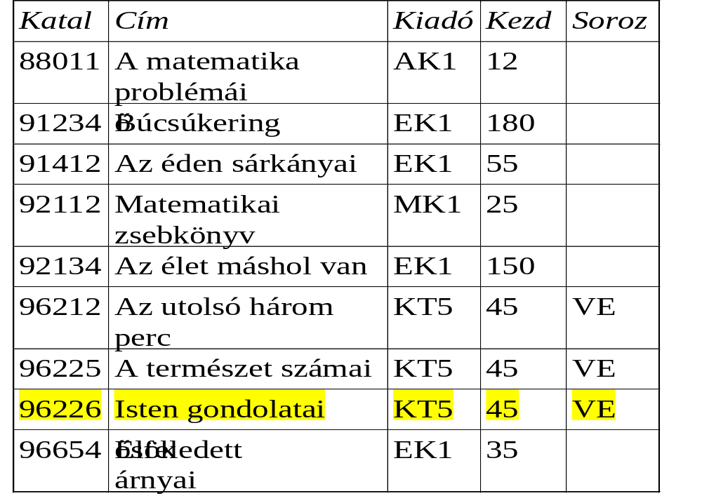
K
Ö
N
Y
V

Slide 122
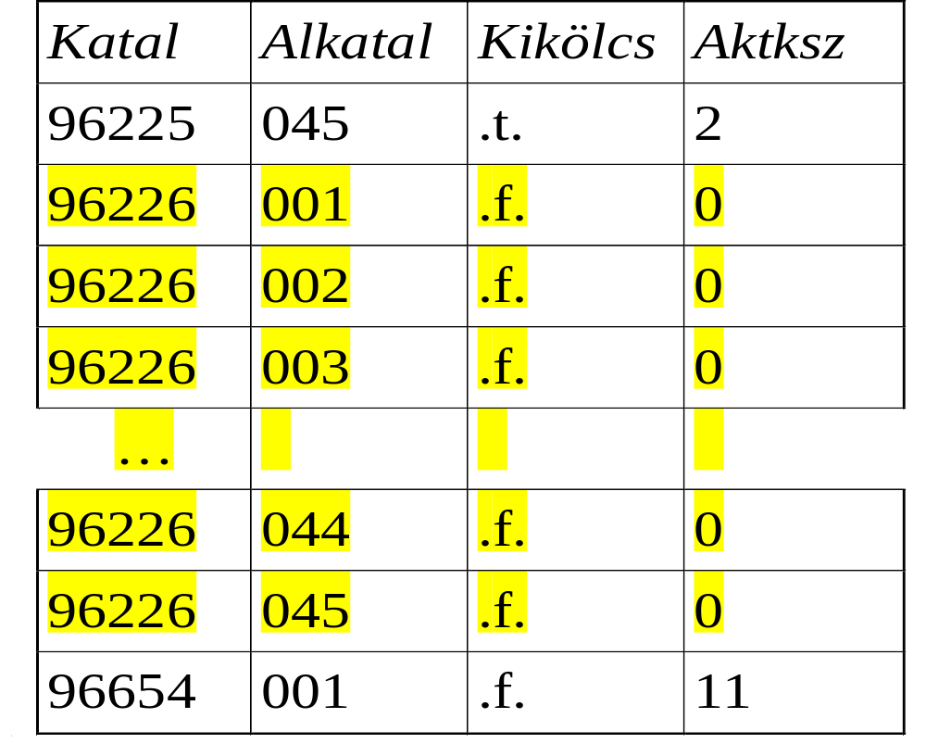
P
É
L
D
Á
N
Y

Slide 123
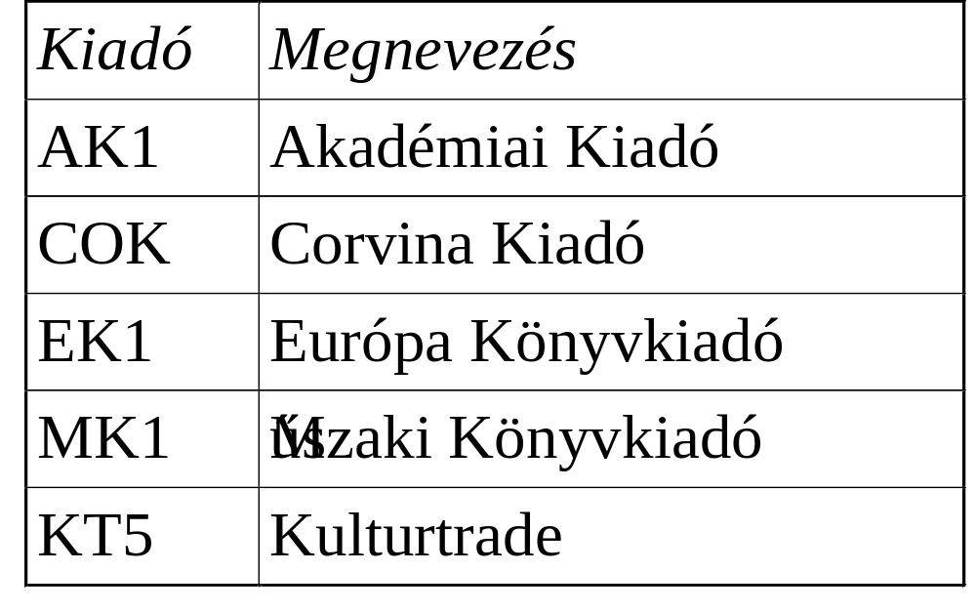
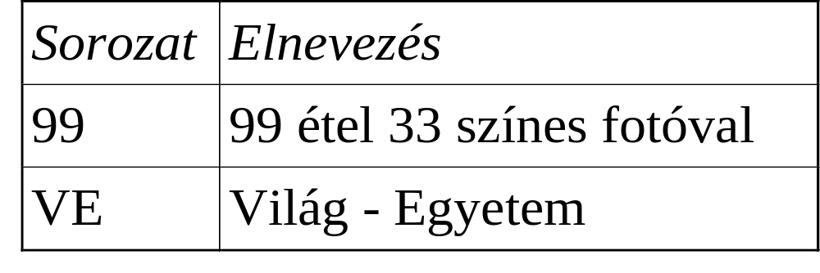
K
I
A
D
Ó
SO
R
O
Z
A
T

Slide 124
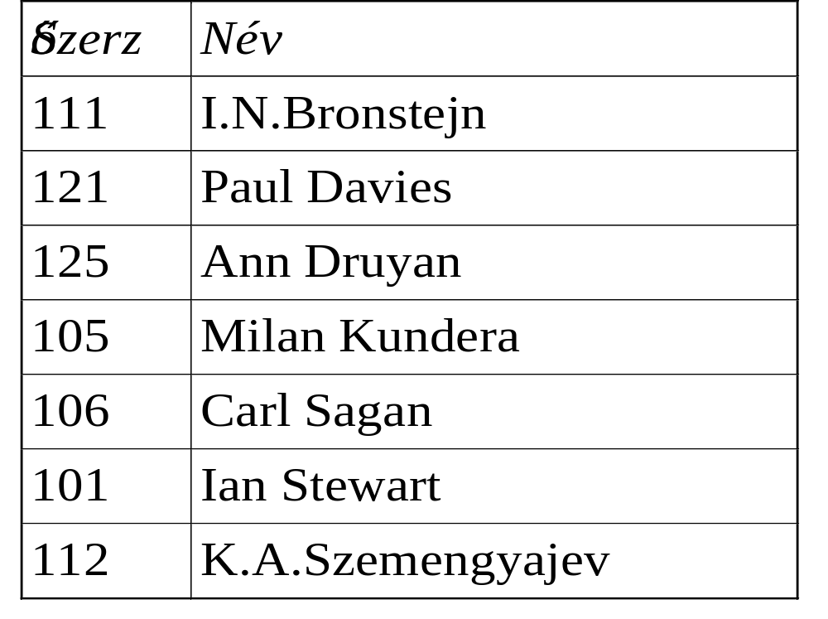
S
Z
E
R
Z
Ő

Slide 125
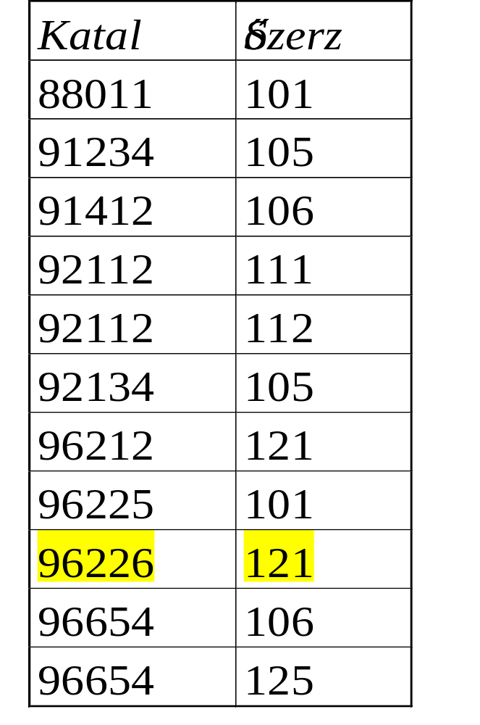
K
I
M
I
T
I
R
T

Slide 126
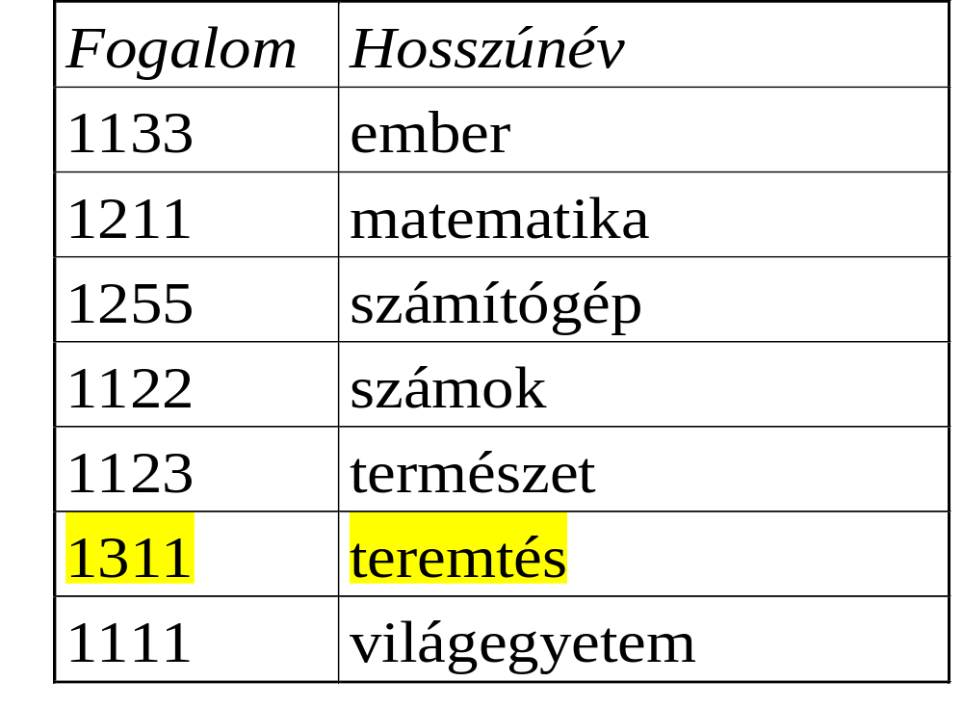
F
O
G
A
L
O
M

Slide 127
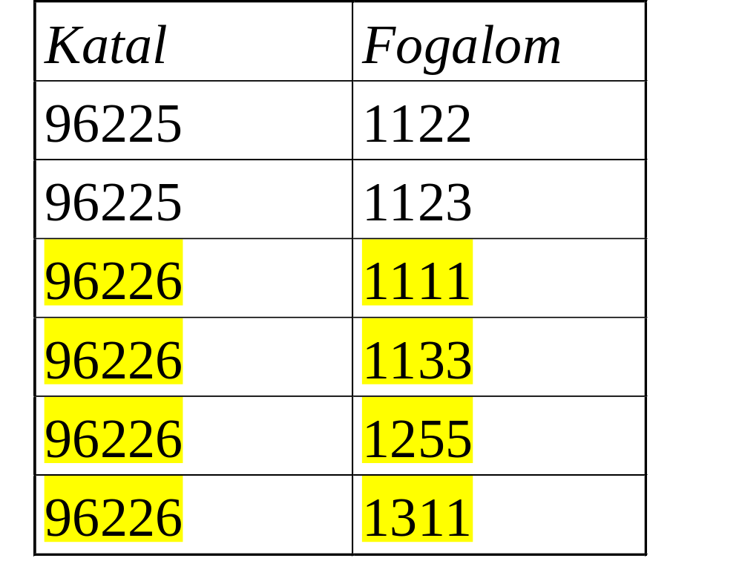
U
T
A
L
Á
S

Slide 128
Folyamatok 2
Kölcsönzéskor
- kivételezésnél a KÖLCSÖNZÉSen túl
az OLVASÓ és a FOGLALKOZÁS is bővülhet;
módosul egy PÉLDÁNY-rekord;
az ELŐJEGYZÉSben pedig lehet törlés;
- visszahozatalnál csak módosítás történik a KÖLCSÖNZÉS és a PÉLDÁNY relációkban;
- előjegyzésnél az ELŐJEGYZÉS bővül;

Slide 129
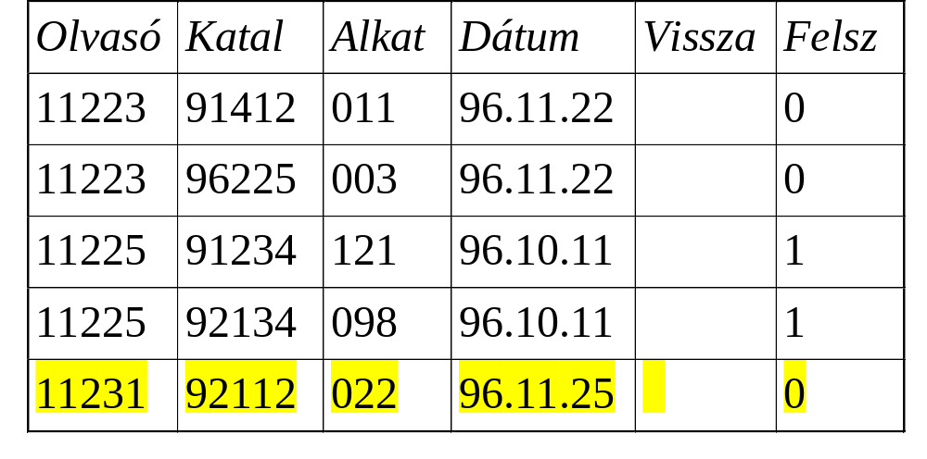
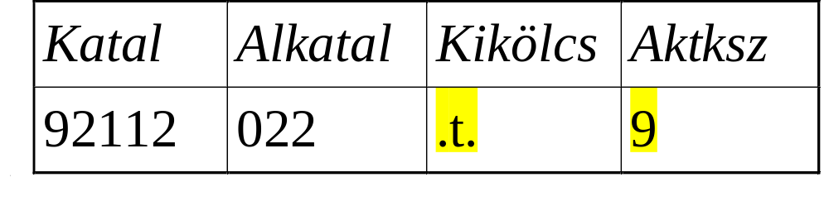
K
Ö
L
C
S
Ö
N
Z
É
S
PÉL
DÁ
NY

Slide 130
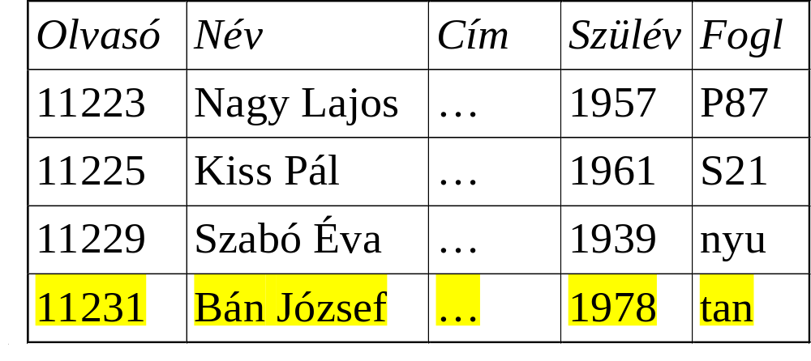
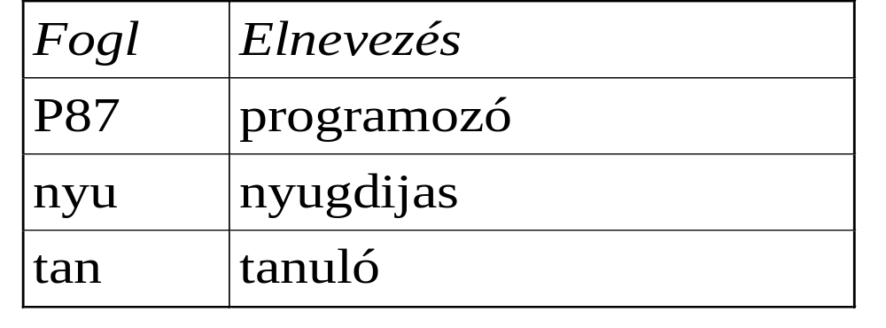
O
L
V
A
S
Ó
F
O
G
L
A
L
K

Slide 131
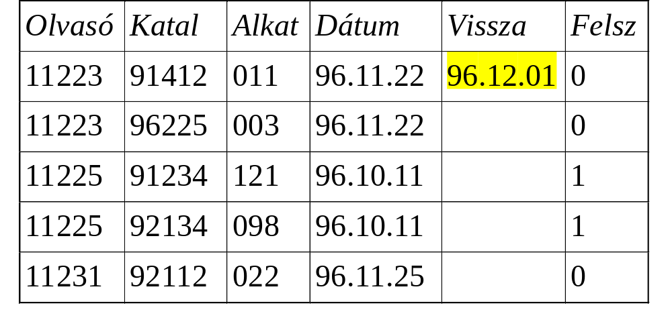
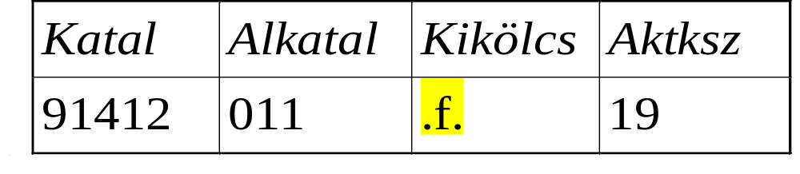
K
Ö
L
C
S
Ö
N
Z
É
S
PÉL
DÁ
NY

Slide 132
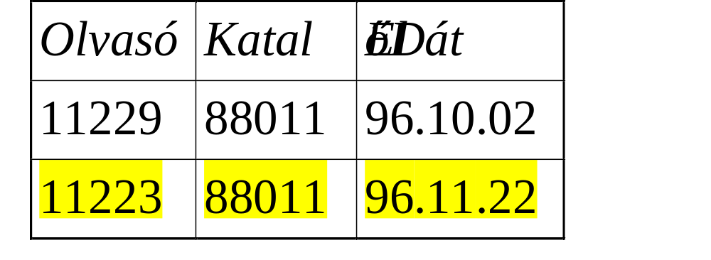
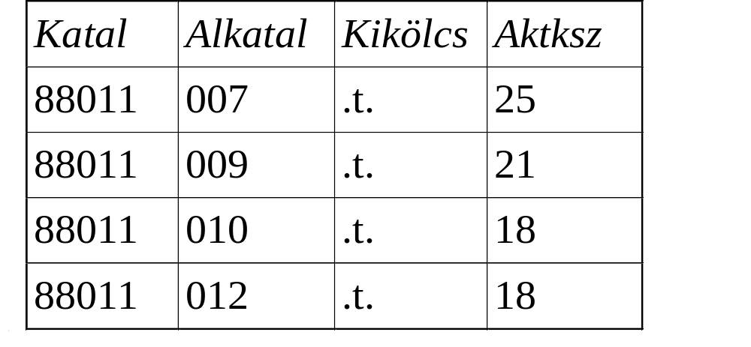
E
L
Ő
J
E
G
Y
Z
P
É
L
D
Á
N
Y

Slide 133
Folyamatok 3
Selejtezésnél
a NINCS bővül,
a PÉLDÁNYban törlünk,
a KÖNYVben módosítunk

Slide 134
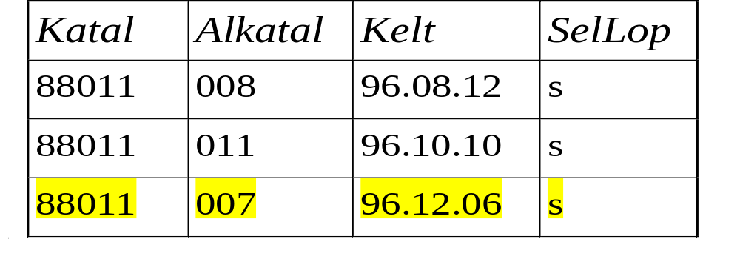
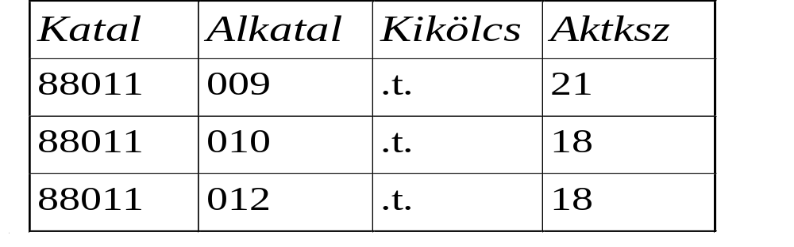
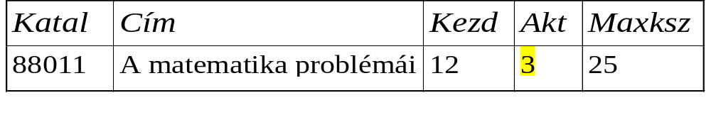
N
I
N
C
S
P
É
L
D
Á
N
Y
KÖ
NY
V

Slide 135
Folyamatok 4
Lejáratvizsgálatkor
a felszólítások száma módosulhat a KÖLCSÖNZÉSben;
a 3. felszólítás esete okoz további adatmozgást,
mégpedig a NINCSben bővítést,
a PÉLDÁNYban törlést
és a KÖNYVben módosítást.

Slide 136
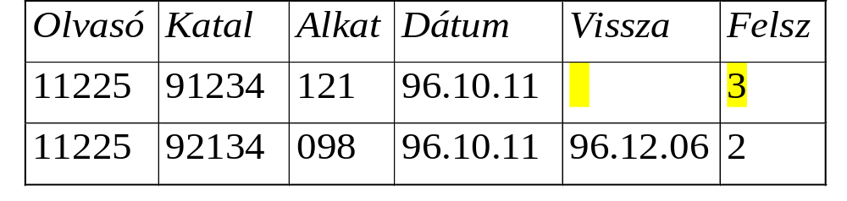
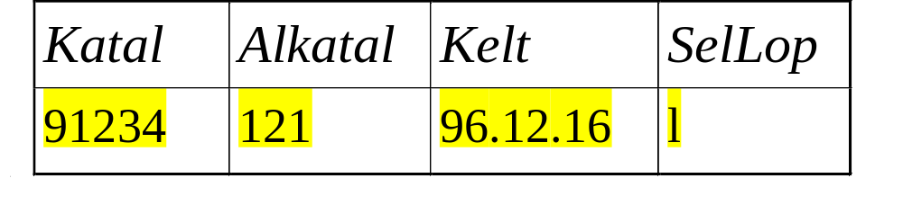
KÖ
L
CS
ÖN
Z
ÉS
N
I
N
C
S

Slide 137
Folyamatok 5
A többi lekérdezés nem okoz adatmozgást
A Törzsek karbantartása értelemszerűen történik

Slide 138
Példa lekérdezésre 1
SZERZŐ SZERINTI KATALÓGUS
szerző1 - szerző2 könyvcímA katalszámx
.
.
.
szerző2 - szerző1 könyvcímA katalszámx
.
.
.

Slide 139
Példa lekérdezésre 2
AZ EGYES MŰFAJOK OLVASOTTSÁGA
FOGLALKOZÁSOK SZERINTI BONTÁSBAN
műfaj0 műfaj1 műfaj2 . . . műfaj9
fogl1
fogl2
.
.
.
fogln

Slide 140
Adatbázis bővítési
FELADATOK
FUTÁR
KELLÉKES
tov. ld. Példatár

Slide 141
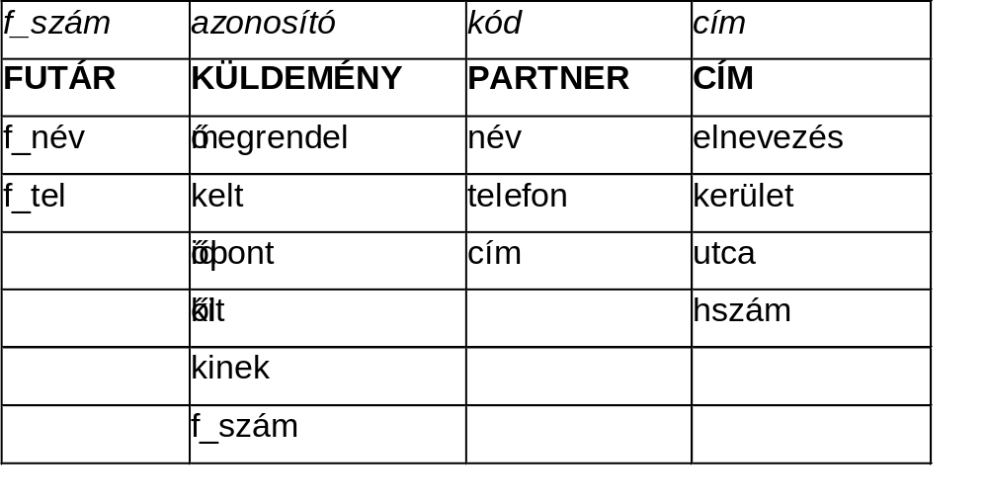
Adott futárszolgálat nyilvántartását végezzük a fővárosban. Bizonyos cégek, magánemberek, intézmények a partnereink, akik kisebb sürgős küldemények más partnerhez való eljuttatását bízzák a szolgálatra. A szolgálat minden egyes küldeményt a megrendelő partner megbízásából partnertől partnernek szállíttat valamelyik futárával, akit telefonon ér el.
F
U
T
Á
R
kelt
hánytól
f_szám
DOLGOZIK
rend_szám
hányig
rend_szám
MOTOR
műsz_adat1
…
DOLGOZIK másik kulcsa:
{kelt,hánytól,rend_szám}
Bővítés: A futárok a szolgálat valamelyik motorjával teljesítsenek szolgálatot.
Egy futár nem mindig ugyanazzal a motorral jár.

Slide 142
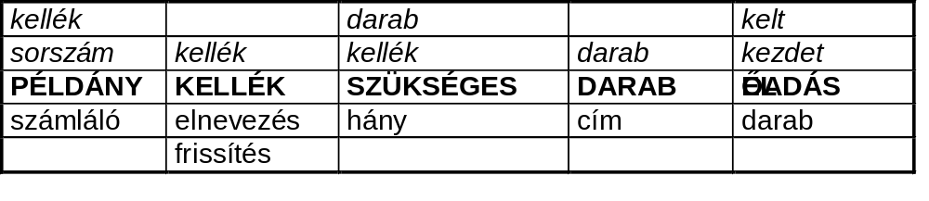
Adott színház egyetlen terméhez az egyes színházi darabok kellékeit tartjuk nyilván. Ilyenek pl. a korabeli bútorok, fegyverek, kosztümök, poharak esetleg ételek, melyeket az egyes színházi darabok konkrét előadásain használnak.
A kellékekből több példány is rendelkezésre állhat, de ezeket a frissítésben megfogalmazott előadásszám után cserélni, javítani, tisztítani kell.
Azt, hogy az egyes példányokat a legutolsó frissítés óta már hányszor használták, a számlálóban gyűjtjük.
KE
LL
ÉK
ES
Bővítés: A konkrét kellékek közül a kosztümök méreteit is tartsuk nyilván. Az egyes darabok szereplőinek ruha-, cipőméretét is tárolni kell; valamint a napi szereposztást.
PÉLDÁNY + { [méret] }
SZÜKSÉGES + { [szerep] }
+ SZEREP {szerep, megnevezés}
+ SZÍNÉSZ {sz_kód, név, kor, nem, r_méret, c_méret}
+ SZEREPEL {darab, variáció, szerep, sz_kód}
ELŐADÁS + {variáció}

Slide 143
FUTÁRszolgálat részletes adatbázis-specifikáció
részletekben kidolgozott minta
a rendszer nagyvonalú ismertetése alapján

Slide 144
FUTÁR egy nagyváros küldeményeit továbbító diszpécserszolgálat nyilvántartása
A futárok motorral teljesítenek szolgálatot. Küldeményeket a város valamely címén található partnerek rendelik meg, hogy valamely partnertől másik partnernek elvigyék. A küldemény felvételének pillanata és szállításának stádiuma fontos, mert a diszpécsernek tudnia kell, melyik futár éppen hol tart. Fontos, hogy a rendszer gyorsan válaszoljon arra, ki tart éppen egy adott címre.
A partnerek közül több is létezhet ugyanazon a címen (ld. irodaházak).
A futárok alapóradíját a küldemények száma további díjjal növeli. Valamilyen sűrűséggel a futárokat kifizetik.
Értelemszerű lekérdezések…

Slide 145
az adatbázis-rendszer specifikációjának tartalma:
  a konkrét rendszer pontosítása
  a rendszer funkciói
  az adatbázis specifikálása
  (szerkezet, kapcsolatok, megszorítások, keresések, ellenőrzések)
  a funkciók adatszintű leírása
  kimutatások előkészítése
  archiválás
  módosíthatóság
  vázlatos dokumentálás

Slide 146
FUTÁRszolgálat
pontosítások
rendelésfelvétel naponta: 8-20 ó
a szabad motorokat a dolgozó futárok elosztják
a futárok munka közben felhívhatók
dolgozó futárnál egyszerre több küldemény is lehet
dolgozó futár állapota:
  adott küldeményért megy (kitől címére)
  adott küldeményt visz (kinek címére)
  küldemény hiányában várakozik (választ. címen)
a futár a szolgálatnak jelzi az egyes küldemények átvételét és átadását (időpontok rögz.)
adott naptól az óradíjak és darabárak változhatnak
a futárok kifizetése máshol tört. (itt nem készül bizonylat)

Slide 147
FUTÁRszolgálat
adatbázisa
MOTOR {rendsz, adat1,…, kész}
FUTÁR {fszám, fnév, fcím, m_váll1,...}
CÍM {cím, elnev, ker, utca, hsz}
PARTNER {kód, név, tel, cím}
KÜLDEM {azon, megrend, kelt, időpont, kitől, kinek, fszám, átvét, átad}
DOLGOZ {dátum, mettől, fszám, meddig, rendsz, ftel, cím, szám}
DÍJAK {mióta, óradíj, dbár}
ELSZÁM {meddig, fszám, összeg}

Slide 148
FUTÁRszolgálat adatbázis-megszorítások
kulcsok (egyik sem lehet null)
külső kulcsok (csak a KÜLDEM.fszám lehet null)
elnev, átvét, átad, meddig: lehet null
átvét<átad
kész: true/false
óradíj, dbár, összeg: nagyobbak 0-nál
szám >= 0
szám aut. vált., az összeg számított mező
ahány kész motor van, annyi futár dolgozhat egyszerre
Fogalmak:
szám: a pillanatnyilag hozzá tartozó küldemények száma
összeg: ∑(meddig- mettől)*óradíj + küld.száma*dbár időszakfüggően (dátum és kelt 2 mióta közé esésének figyelése)

Slide 149
FUTÁRszolgálat
funkciói
futárok, partnerek karbantartása
díjak változtatása
küldemény
  megrendelés felvétele *
  futár indítása *
  teljesítésének ellenőrzése *
  átvételének, átadásának rögzítése *
futár
  jelentkezése munkakezdésre / munkavégzésre *
  pillanatnyi helyzetének rögzítése *
  elszámolása
napi zárás *
elszámolás továbbítása a számfejtés felé

Slide 150
Részletes funkcionális leírás *
Megrendelés felvétele:
  új sor KÜLDEMbe
    azon:=gen. szám
    kelt:=rendszerdátum, időpont:=rendszeridő
    megrend, kitől, kinek: létező partnerek
    többi mező: nem kitöltött
  [új sorok PARTNERbe, CÍMbe]
  választás dolgozó futárok közül (§):
    felt.: szám=0 vagy a kitől és DOLGOZ.cím összevetéséből
    telefonon megegyezés / várakozás
Futás indítása:
  üres fszám-os küldeményekhez: §
  azon és kitől bediktálása futárnak
  fszám módosítása KÜLDEMben
  szám megnövelése és cím inputja DOLGOZban

Slide 151
Részletes funkcionális leírás *
Küldemény teljesítésének ellenőrzése:
  választott küldemény állapota:
    futára sincs még (fszám üres)
    futár megy érte (fszám van és átvét üres)
    futár viszi címzettnek (fszám és átvét van, átad üres)
    teljesítve (átad van)
Küldemény átadásának / átvételének rögz.:
  futár helyes azon-ra hivatkozik:
    átvét:=rendszeridő, DOLOZ.cím beolvasása
    vagy
    átad:=rendszeridő, szám csökkentése, DOLGOZ.cím beolvasása
Dolgozó futár helyzetének módosítása:
  felt.: szám=0
  cím: input

Slide 152
Részletes funkcionális leírás *
Futár munkakezdése:
  felt: van-e kész MOTOR
  új sor DOLGOZba (adott fszám, rendszerdátum és -idő,
  választott rendsz, input ftel)
  meddig: üres, cím: input, szám:=0; MOTOR.kész:=false
Futár munkavégzése:
  felt: szám=0
  meddig módosítása, MOTOR.kész: input
Napi zárás:
  felt.: minden DOLGOZ.meddig: kitöltve
  MOTORban a kész frissítése
  KÜLDEM tételes listázása (törzsadatokkal és aktuális díjakkal)
  KÜLDEM sorainak felfűzése az ÖSSZKÜLDhez
  új üres KÜLDEM létrehozása
  DOLGOZ sorainak felfűzése az ÖSSZDOLGhoz
  új üres DOLGOZ létrehozása

Slide 153
FUTÁRszolgálat listái
elszámolások havi / futár szerinti bontása
napi szállítások időtartama, napi összes holtidő
küldemények napi számának átlaga
megrendelők gyakorisága
a legsűrűbben felkeresett címek *
két cím közötti legrövidebb ill. leghosszabb teljesítés
...
SQL-megoldásokkal

Slide 154
* SQL-megvalósítása
%
SELECT kod, SUM(szaml)
FROM seg
GROUP BY kod
SAVE TO TEMP ossz(kod, ossz);
SELECT cim, SUM(ossz)
FROM ossz o, partner p
WHERE o.kod=p.kod
GROUP BY cim
SAVE TO TEMP vegl(cim, ossz);
SELECT * FROM cím
WHERE cím IN
(SELECT cím FROM vegl
WHERE ossz=
(SELECT MAX(ossz) FROM vegl));
SELECT kitol, COUNT(*)
FROM osszkuld
GROUP BY kitől
SAVE TO TEMP seg(kod, szaml);
SELECT kinek, COUNT(*)
FROM osszkuld
GROUP BY kinek
SAVE TO TEMP seg2(kod, szaml);
INSERT INTO seg
FROM SELECT * FROM seg2;
%

Slide 155
FUTÁRszolgálat javaslatok archiválásra és bővítésre
hetente teljes másolat készítés
hivatk. nélk. törzsadatok törlése 3 hónap után megengedett
időszerű kifizetések adatainak feladása után az ELSZÁM ELSZÁMév_hó_nap néven csak olvasható
...
küldemény stornózása
problémás esetek kezelése
(baleset - új futár, hibás cím, visszaküldés, …)
számlázás a megrendelők felé
futárok kifizetésének bizonylatolása
motorok állapota (szervízelés, káreset, …); üzemanyag nyilvántart.

